Slide 1
AI 모델 성능 개선 결과

Slide 2
1. 누적 강우 110mm 이상

Slide 3
관심 수위 : 궁내교 ( 2 ) 대곡교 ( 3.8 )
smoothing : 궁내교 ( 1 ) 대곡교 ( 2 )
그래프 스케일 고정 : 궁내교 ( 0.7 - 3 ) 대곡교 ( 1.5 – 5.5 )
--------------------------------------------------------
learning_rate = 0.0001
Loss_function = MSE
Seq_length = 36 ( 6시간 )
Num_of_layer = 18
학습데이터
홍수통제소 API 호출 → MIET 활용 강우 이벤트 추출 → 파일 단위 누적 강우 110mm 이상 추출
time | 서울시 (대곡교) | 성남시 (성남북초교) | 광주시 (남한산초교) | 성남시 (대장동) | 성남시 (구미초교) | 성남시 (한국학중앙연구원) | 성남시 (궁내교)_WL | 성남시 (궁내교)_Q | 서울시 (대곡교)_WL | 서울시 (대곡교)_Q | 대곡교_Ti | 궁내교_Ti
2014-07-24 15:30:00 | 0.0 | 0.0 | 0.0 | 0.0 | 0.0 | 0.0 | 1.12 | 5.11 | 2.17 | 40.56 | 0.0 | 0.0
학습 : 2014 ~ 2022 ( 7개 )
검증 : 2023( 1개 )
테스트 : 2024 ( 1개 )
학습 , 검증 : 총 11개 中 9개 데이터 파일 사용
테스트 : 학습 데이터에서 제외한 2개 + 4개 이벤트 사용

Slide 4
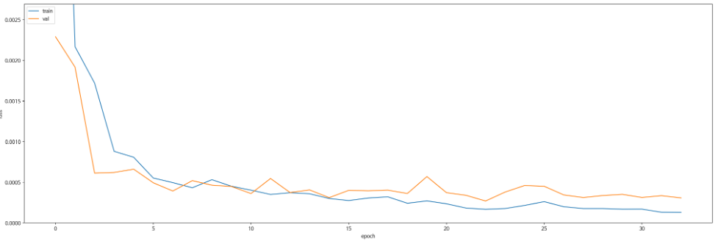
* model_(gn/dg)_110
누적 강우 110mm 이상
예측 코드 - 궁내교
Train : Valid : Test = 7 : 2 : 1 비율로 학습 진행
일괄 예측 수행 결과
Train Chart
Train (1785 건) | MAE | MAPE | RMSE | NSE | CoR2 | QER
 | 0.0370 | 0.0225 | 0.0501 | 0.992969 | 0.993190 | 2.751991
Valid (228 건) | MAE | MAPE | RMSE | NSE | CoR2 | QER
 | 0.0489 | 0.0280 | 0.0646 | 0.958571 | 0.960290 | 2.528366
Test (25 건) | MAE | MAPE | RMSE | NSE | CoR2 | QER
 | 0.0698 | 0.0330 | 0.0905 | 0.778608 | 0.844471 | 10.796319

Slide 5
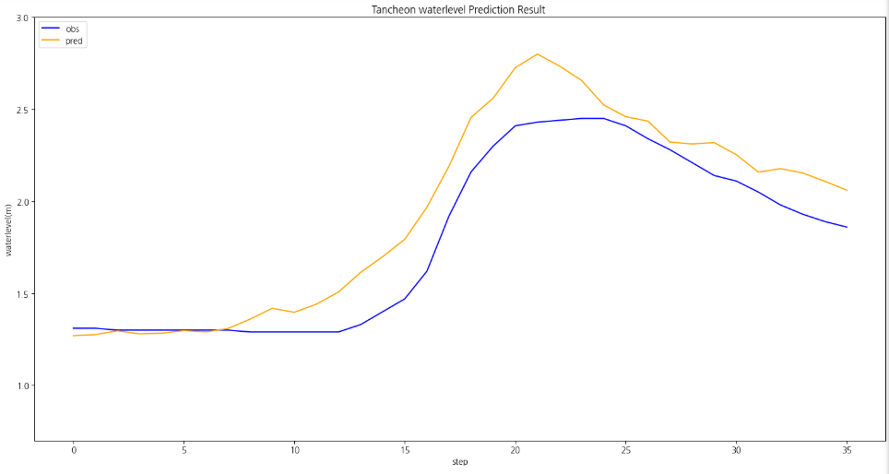
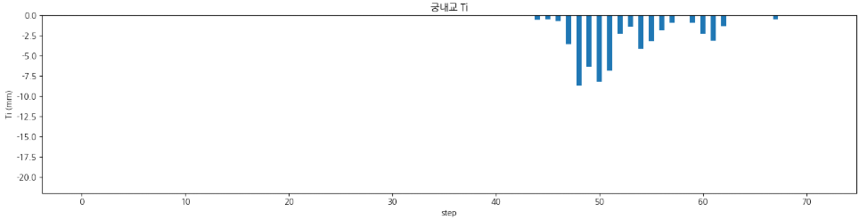
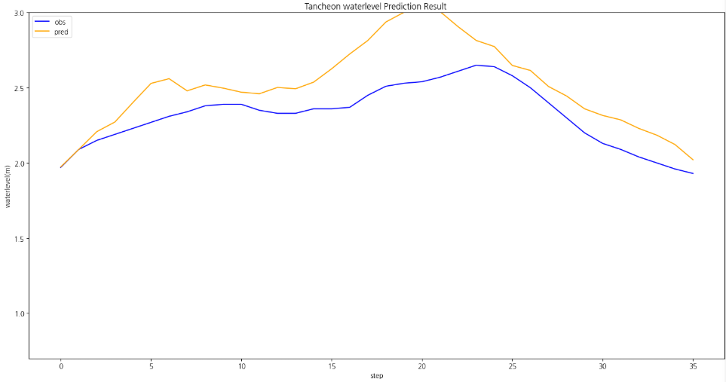
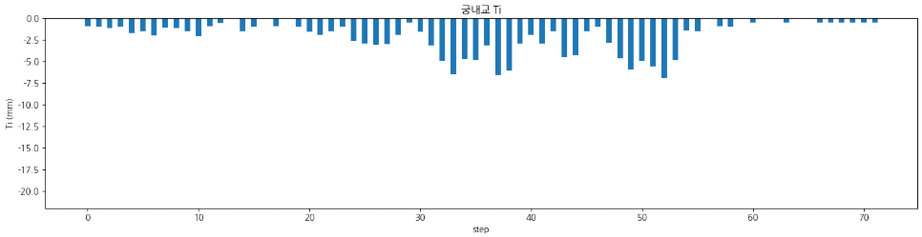
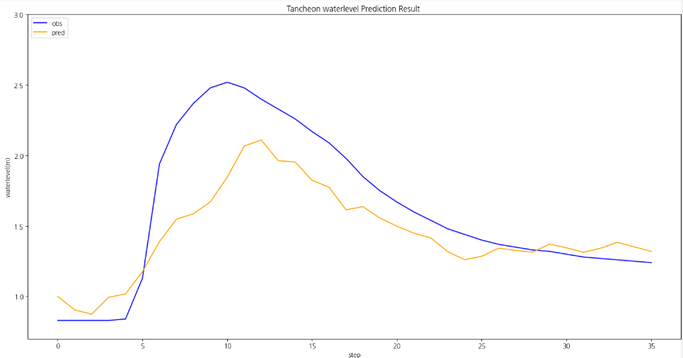
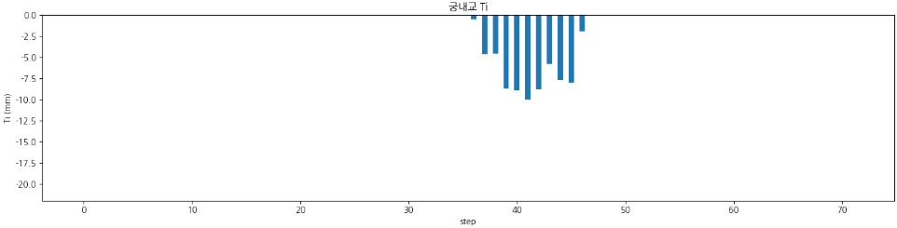
누적 강우 110mm 이상
예측 코드 – 궁내교 1
 | 궁내교
testdata_200802 | r2 : 0.8203 mse : 0.0379 mae : 0.1586 rmse : 0.1949
testdata_220712 | r2 : -0.3240 mse : 0.0525 mae : 0.1927 rmse : 0.2292
testdata_230711 | r2 : 0.6352 mse : 0.1020 mae : 0.2347 rmse : 0.3194
testdata_ 200802
testdata_ 200802
testdata_ 220712
testdata_ 220712
testdata_230711
testdata_230711

Slide 6
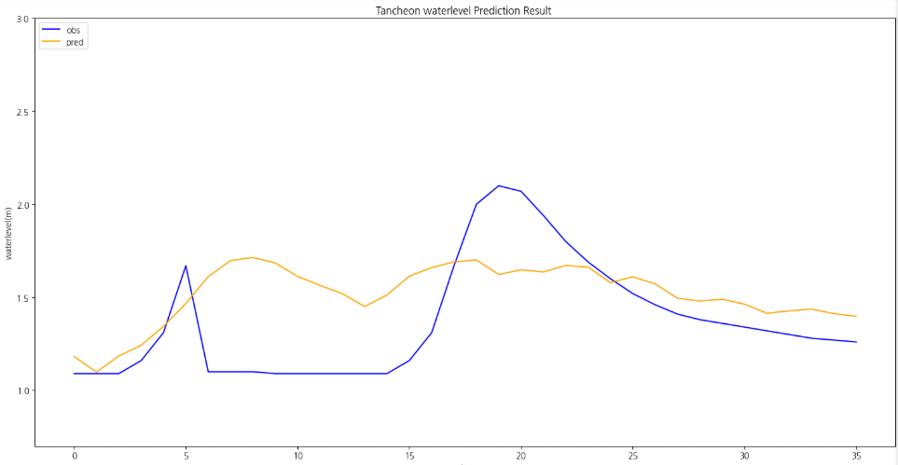
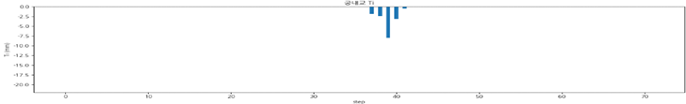
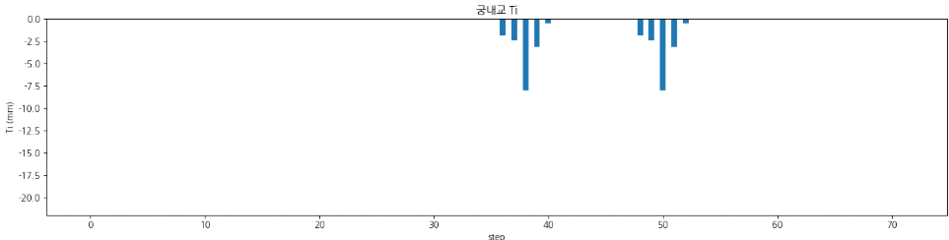
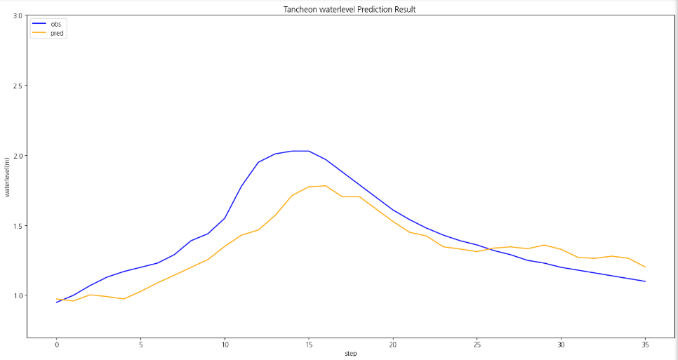
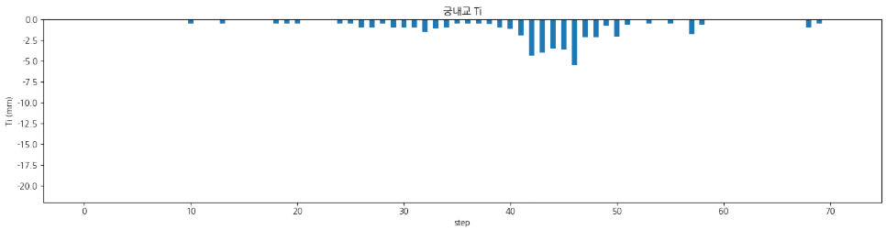
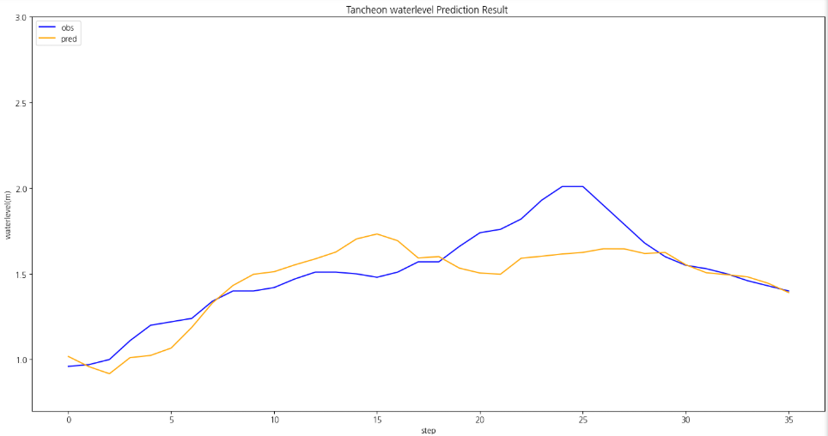
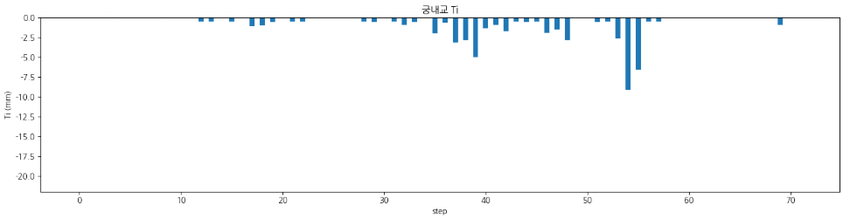
누적 강우 110mm 이상
예측 코드 – 궁내교 2
 | 궁내교
testdata_240723 | r2 : mse : mae : rmse :
testdata_250716 | r2 : 0.6714 mse : 0.0329 mae : 0.1470 rmse : 0.1815
testdata_250814 | r2 : 0.6227 mse : 0.0265 mae : 0.1210 rmse : 0.1630
testdata_ 240723
testdata_ 240723
testdata_ 250716
testdata_ 250716
testdata_ 250814
testdata_250814

Slide 7
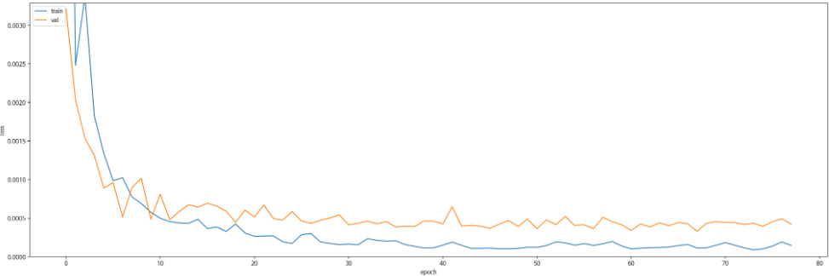
* model_(gn/dg)_110
누적 강우 110mm 이상
예측 코드 - 대곡교
Train : Valid : Test = 7 : 2 : 1 비율로 학습 진행
일괄 예측 수행 결과
Train Chart
Train (1785 건) | MAE | MAPE | RMSE | NSE | CoR2 | QER
 | 0.0451 | 0.0139 | 0.0689 | 0.996132 | 0.996789 | 3.457385
Valid (228 건) | MAE | MAPE | RMSE | NSE | CoR2 | QER
 | 0.0818 | 0.0253 | 0.1113 | 0.963230 | 0.965334 | 3.448578
Test (25 건) | MAE | MAPE | RMSE | NSE | CoR2 | QER
 | 0.1498 | 0.0398 | 0.1888 | 0.663938 | 0.766153 | 4.633667

Slide 8
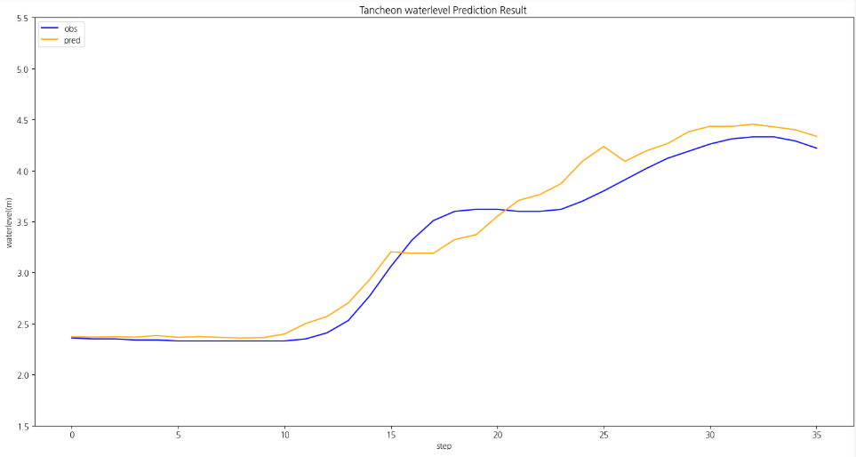
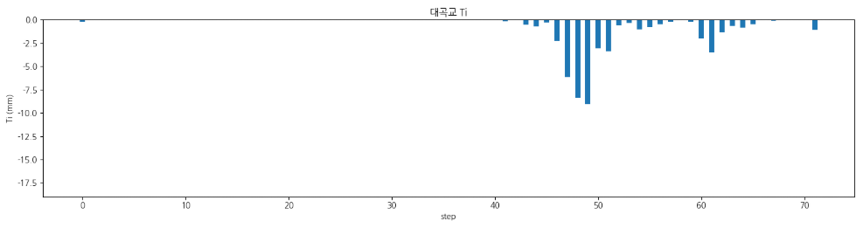
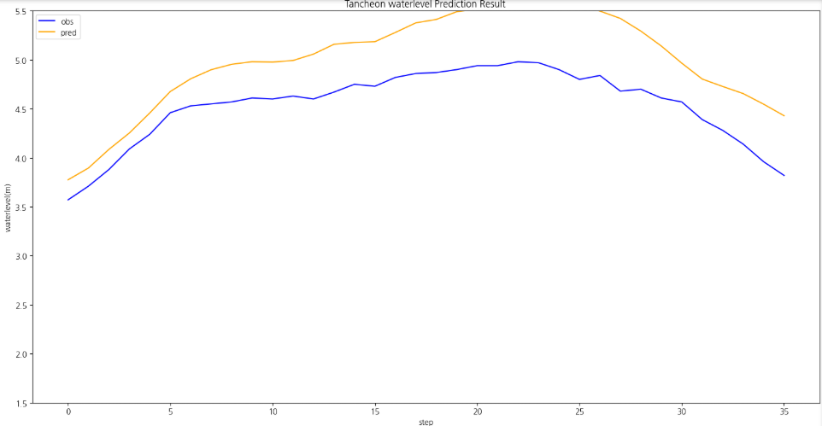
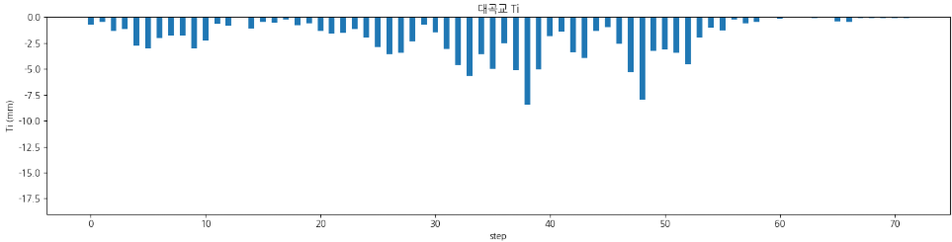
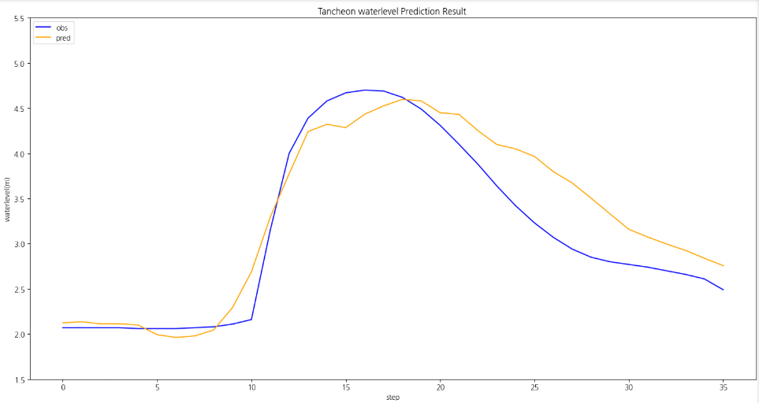
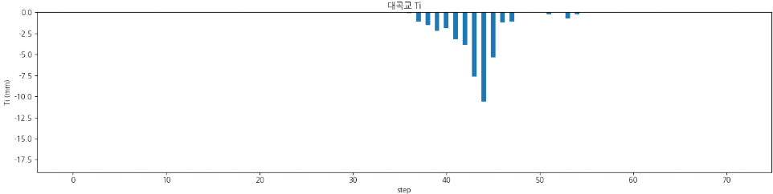
누적 강우 110mm 이상
예측 코드 – 대곡교 1
 | 대곡교
testdata_200802 | r2 : 0.9516 mse : 0.0295 mae : 0.1382 rmse : 0.1717
testdata_220712 | r2 : -0.6522 mse : 0.2313 mae : 0.4550 rmse : 0.4810
testdata_230711 | r2 : 0.8627 mse : 0.1249 mae : 0.2790 rmse : 0.3534
testdata_200802
testdata_ 200802
testdata_ 220712
testdata_ 220712
testdata_ 230711
testdata_ 230711

Slide 9
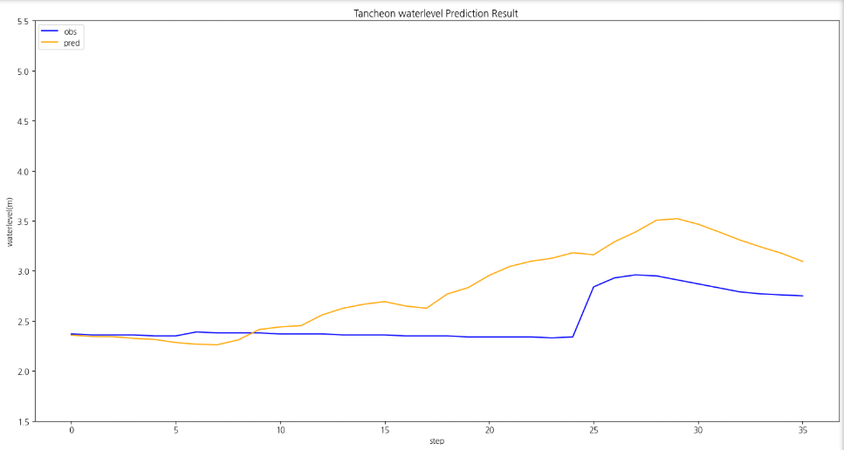
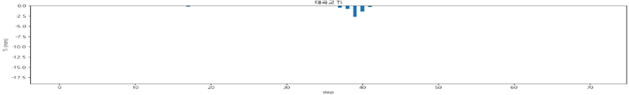
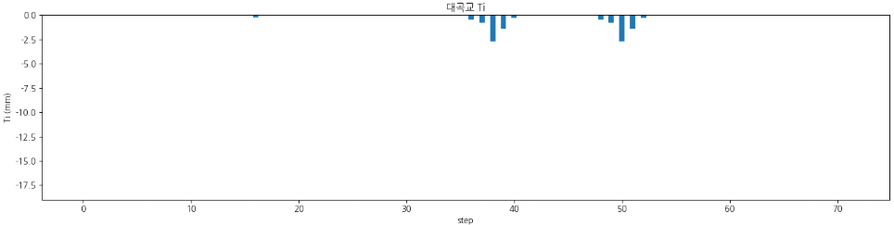
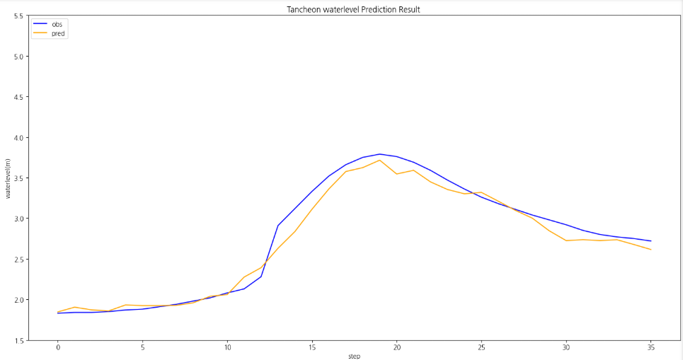
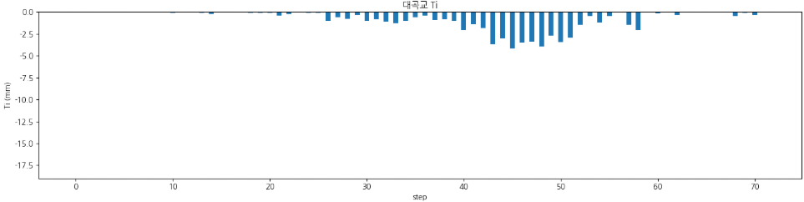
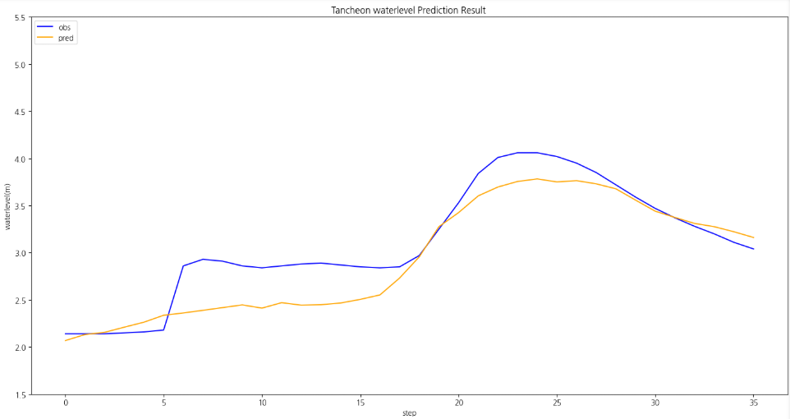
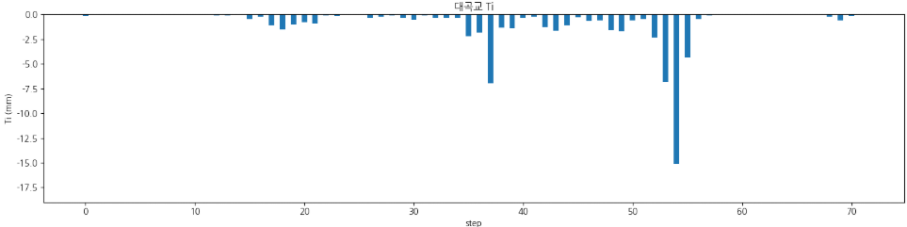
누적 강우 110mm 이상
예측 코드 – 대곡교 2
 | 대곡교
testdata_240723 | r2 : mse : mae : rmse :
testdata_250716 | r2 : 0.9700 mse : 0.0138 mae : 0.0916 rmse : 0.1176
testdata_250814 | r2 : 0.7924 mse : 0.0720 mae : 0.2086 rmse : 0.2684
testdata_240723
testdata_240723
testdata_250716
testdata_250716
testdata_250814
testdata_250814

Slide 10
* model_(gn/dg)_110_2
1-2.누적 강우 110mm 이상
조합 찾기

Slide 11
관심 수위 : 궁내교 ( 2 ) 대곡교 ( 3.8 )
smoothing : 궁내교 ( 1 ) 대곡교 ( 2 )
그래프 스케일 고정 : 궁내교 ( 0.7 - 3 ) 대곡교 ( 1.5 – 5.5 )
--------------------------------------------------------
learning_rate = 0.0001
Loss_function = MSE
Seq_length = 36 ( 6시간 )
Num_of_layer = 18
학습데이터
홍수통제소 API 호출 → MIET 활용 강우 이벤트 추출 → 파일 단위 누적 강우 110mm 이상 추출
time | 서울시 (대곡교) | 성남시 (성남북초교) | 광주시 (남한산초교) | 성남시 (대장동) | 성남시 (구미초교) | 성남시 (한국학중앙연구원) | 성남시 (궁내교)_WL | 성남시 (궁내교)_Q | 서울시 (대곡교)_WL | 서울시 (대곡교)_Q | 대곡교_Ti | 궁내교_Ti
2014-07-24 15:30:00 | 0.0 | 0.0 | 0.0 | 0.0 | 0.0 | 0.0 | 1.12 | 5.11 | 2.17 | 40.56 | 0.0 | 0.0
학습 : 2017 ~ 2023 ( 8개 )
검증 : 2024( 1개 )
테스트 : 2014 ( 1개 )
학습 , 검증 : 총 11개 中 9개 데이터 파일 사용
테스트 : 학습 데이터에서 제외한 2개 + 4개 이벤트 사용

Slide 12
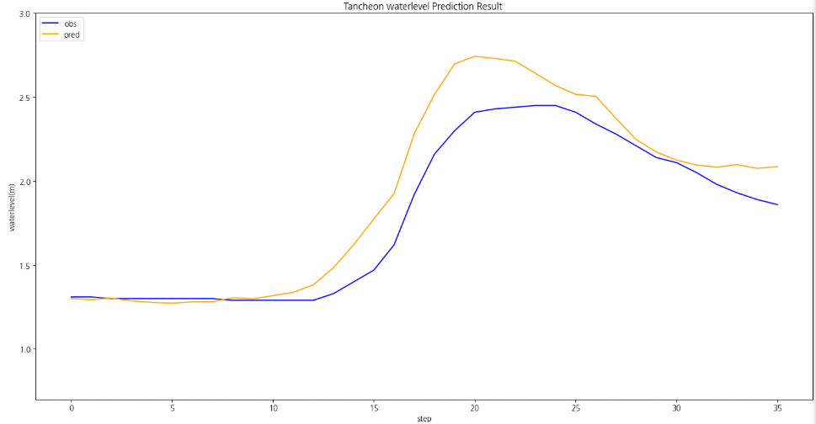
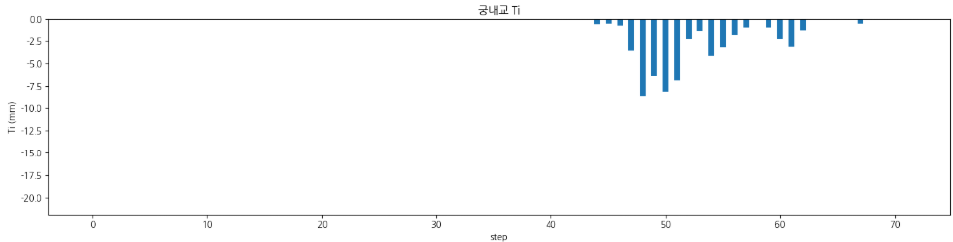
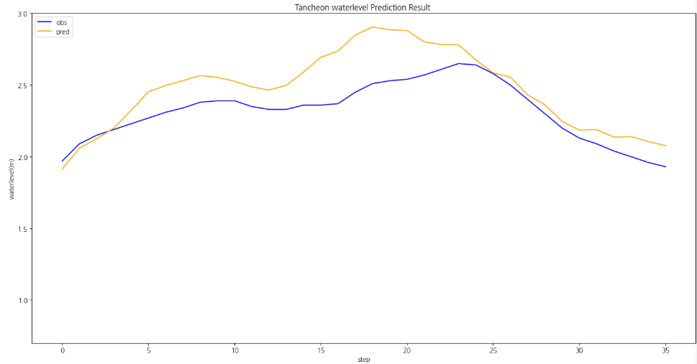
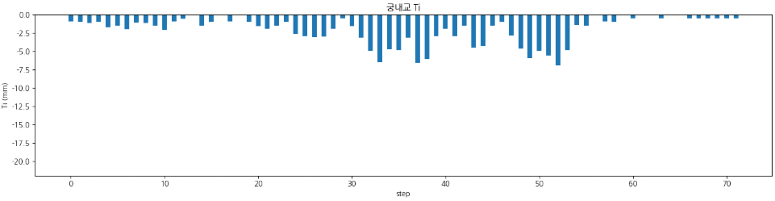
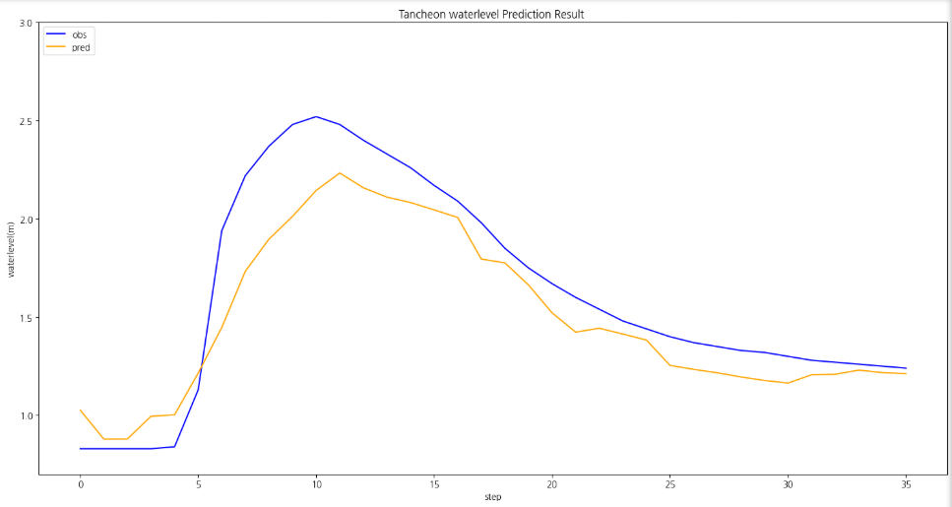
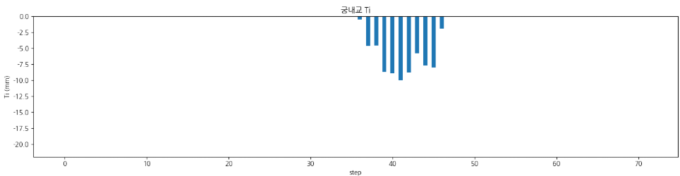
누적 강우 110mm 이상 조합 찾기 2
예측 코드 – 궁내교 1
 | 궁내교
testdata_200802 | r2 : 0.8432 mse : 0.0331 mae : 0.1339 rmse : 0.1821
testdata_220712 | r2 : 0.0759 mse : 0.0366 mae : 0.1551 rmse : 0.1914
testdata_230711 | r2 : 0.8378 mse : 0.0453 mae : 0.1678 rmse : 0.2130
testdata_ 200802
testdata_ 200802
testdata_ 220712
testdata_ 220712
testdata_230711
testdata_230711

Slide 13
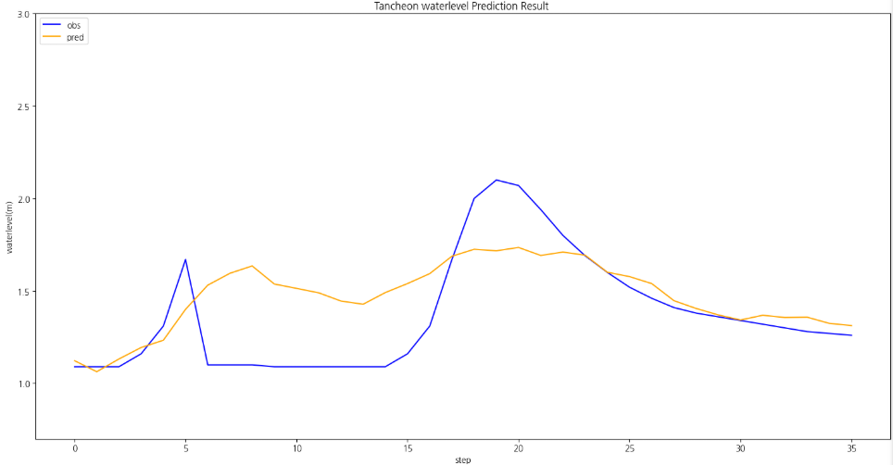
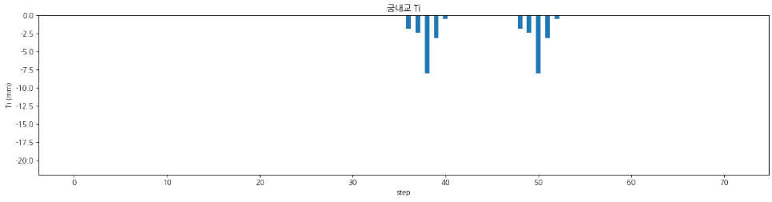
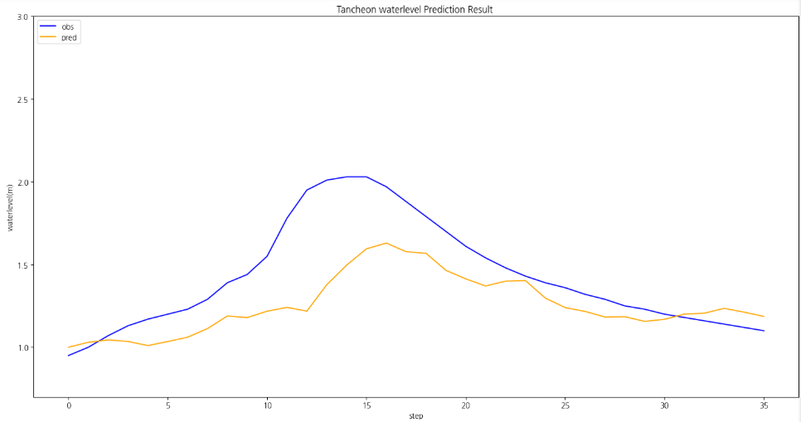
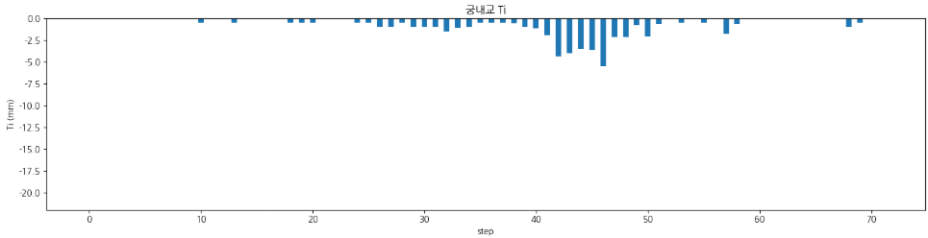
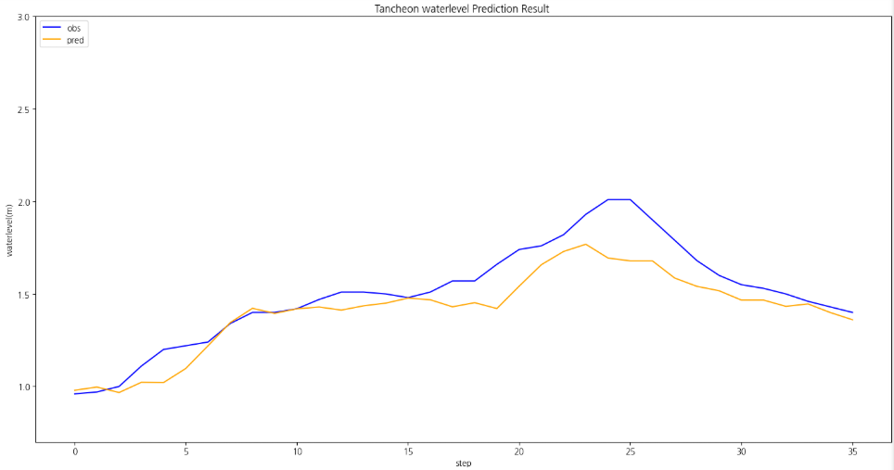
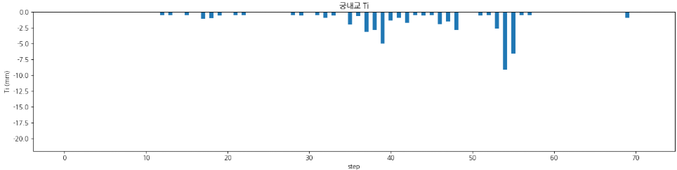
누적 강우 110mm 이상 조합 찾기 2
예측 코드 – 궁내교 2
 | 궁내교
testdata_240723 | r2 : mse : mae : rmse :
testdata_250716 | r2 : 0.3038 mse : 0.0698 mae : 0.1956 rmse : 0.2642
testdata_250814 | r2 : 0.7643 mse : 0.0166 mae : 0.0963 rmse : 0.1289
testdata_ 240723
testdata_ 240723
testdata_ 250716
testdata_ 250716
testdata_ 250814
testdata_250814

Slide 14
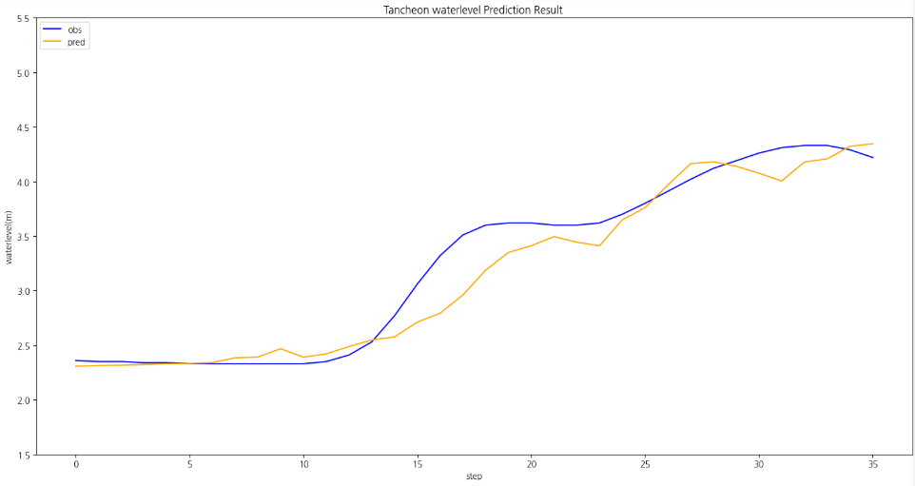
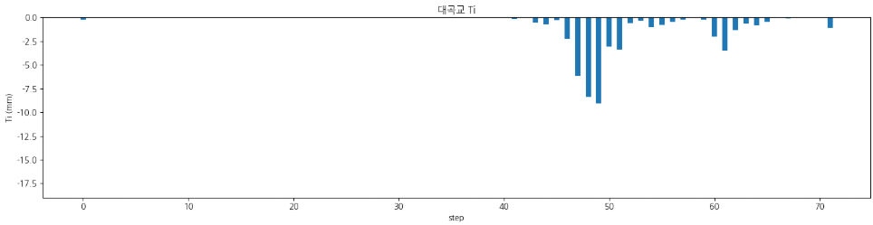
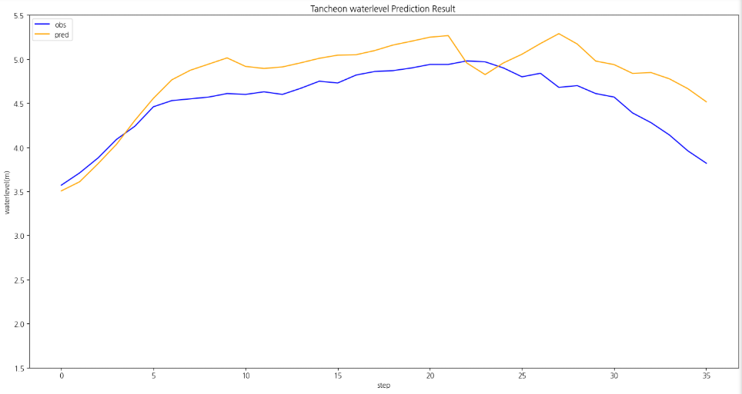
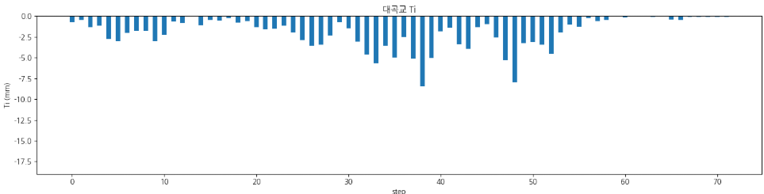
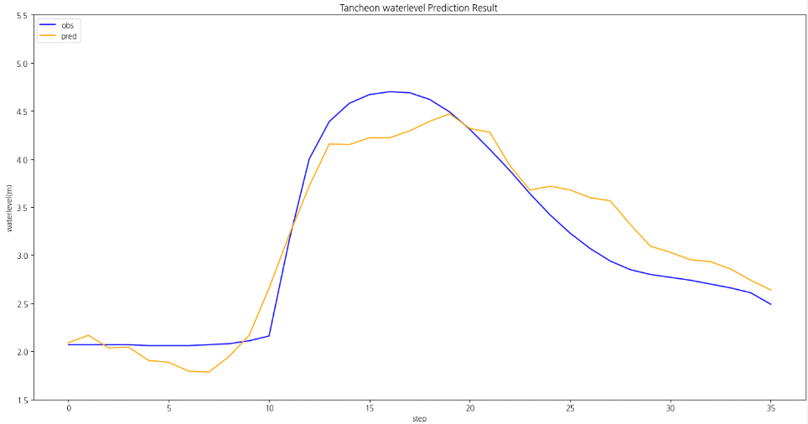
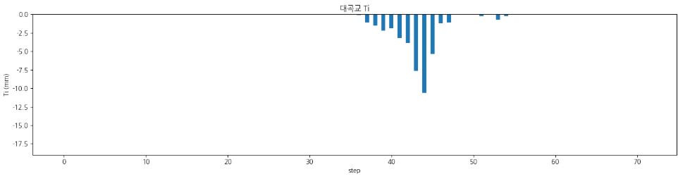
누적 강우 110mm 이상 조합 찾기 2
예측 코드 – 대곡교 1
 | 대곡교
testdata_200802 | r2 : 0.9377 mse : 0.0380 mae : 0.1374 rmse : 0.1949
testdata_220712 | r2 : 0.1093 mse : 0.1247 mae : 0.3037 rmse : 0.3531
testdata_230711 | r2 : 0.9085 mse : 0.0832 mae : 0.2344 rmse : 0.2885
testdata_200802
testdata_ 200802
testdata_ 220712
testdata_ 220712
testdata_ 230711
testdata_ 230711

Slide 15
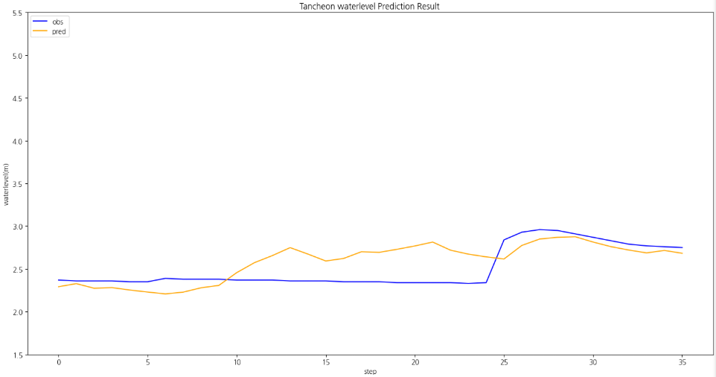
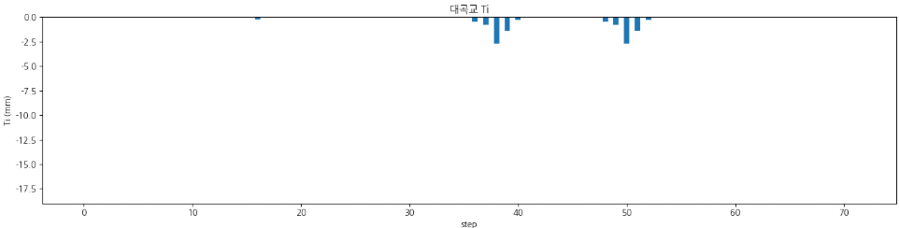
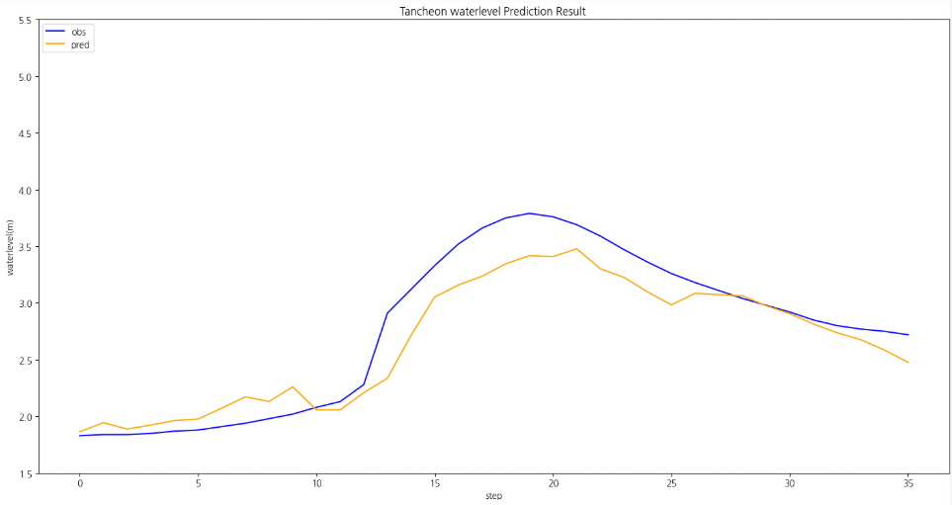
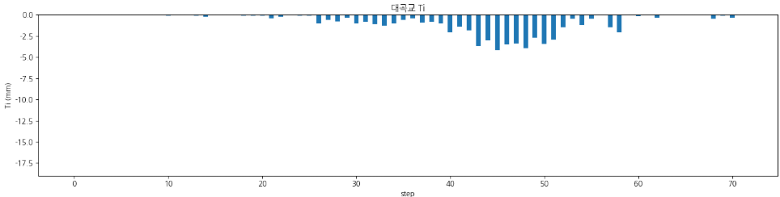


누적 강우 110mm 이상 조합 찾기 2
예측 코드 – 대곡교 2
 | 대곡교
testdata_240723 | r2 : mse : mae : rmse :
testdata_250716 | r2 : 0.8820 mse : 0.0544 mae : 0.1842 rmse : 0.2334
testdata_250814 | r2 : 0.6907 mse : 0.1073 mae : 0.2570 rmse : 0.3276
testdata_240723
testdata_240723
testdata_250716
testdata_250716
testdata_250814
testdata_250814

Slide 16
* model_(gn/dg)_110_3
1-3. 누적 강우 110mm 이상
조합 찾기

Slide 17
관심 수위 : 궁내교 ( 2 ) 대곡교 ( 3.8 )
smoothing : 궁내교 ( 1 ) 대곡교 ( 2 )
그래프 스케일 고정 : 궁내교 ( 0.7 - 3 ) 대곡교 ( 1.5 – 5.5 )
--------------------------------------------------------
learning_rate = 0.0001
Loss_function = MSE
Seq_length = 36 ( 6시간 )
Num_of_layer = 18
학습데이터
홍수통제소 API 호출 → MIET 활용 강우 이벤트 추출 → 파일 단위 누적 강우 110mm 이상 추출
time | 서울시 (대곡교) | 성남시 (성남북초교) | 광주시 (남한산초교) | 성남시 (대장동) | 성남시 (구미초교) | 성남시 (한국학중앙연구원) | 성남시 (궁내교)_WL | 성남시 (궁내교)_Q | 서울시 (대곡교)_WL | 서울시 (대곡교)_Q | 대곡교_Ti | 궁내교_Ti
2014-07-24 15:30:00 | 0.0 | 0.0 | 0.0 | 0.0 | 0.0 | 0.0 | 1.12 | 5.11 | 2.17 | 40.56 | 0.0 | 0.0
학습 : 2014 ~ 2023 ( 8개 )
검증 : 2022(6667) ( 1개 )
테스트 : 2024 ( 1개 )
학습 , 검증 : 총 11개 中 9개 데이터 파일 사용
테스트 : 학습 데이터에서 제외한 2개 + 4개 이벤트 사용

Slide 18



누적 강우 110mm 이상 조합 찾기 3
예측 코드 – 궁내교 1
 | 궁내교
testdata_200802 | r2 : 0.8183 mse : 0.0384 mae : 0.1541 rmse : 0.1960
testdata_220712 | r2 : -0.3856 mse : 0.0549 mae : 0.2168 rmse : 0.2344
testdata_230711 | r2 : 0.6955 mse : 0.0851 mae : 0.2246 rmse : 0.2918
testdata_ 200802
testdata_ 200802
testdata_ 220712
testdata_ 220712
testdata_230711
testdata_230711

Slide 19



누적 강우 110mm 이상 조합 찾기 3
예측 코드 – 궁내교 2
 | 궁내교
testdata_240723 | r2 : mse : mae : rmse :
testdata_250716 | r2 : 0.7261 mse : 0.0274 mae : 0.1434 rmse : 0.1657
testdata_250814 | r2 : 0.8484 mse : 0.0106 mae : 0.0913 rmse : 0.1033
testdata_ 240723
testdata_ 240723
testdata_ 250716
testdata_ 250716
testdata_ 250814
testdata_250814

Slide 20



누적 강우 110mm 이상 조합 찾기 3
예측 코드 – 대곡교 1
 | 대곡교
testdata_200802 | r2 : 0.7493 mse : 0.1529 mae : 0.2611 rmse : 0.3910
testdata_220712 | r2 : -1.6344 mse : 0.3689 mae : 0.5123 rmse : 0.6073
testdata_230711 | r2 : 0.7544 mse : 0.2235 mae : 0.3753 rmse : 0.4727
testdata_200802
testdata_ 200802
testdata_ 220712
testdata_ 220712
testdata_ 230711
testdata_ 230711

Slide 21



누적 강우 110mm 이상 조합 찾기 3
예측 코드 – 대곡교 2
 | 대곡교
testdata_240723 | r2 : mse : mae : rmse :
testdata_250716 | r2 : 0.8936 mse : 0.0490 mae : 0.1713 rmse : 0.2215
testdata_250814 | r2 : 0.7912 mse : 0.0724 mae : 0.2211 rmse : 0.2691
testdata_240723
testdata_240723
testdata_250716
testdata_250716
testdata_250814
testdata_250814

Slide 22
* model_(gn/dg)_110_4
1-4. 누적 강우 110mm 이상
조합 찾기

Slide 23
관심 수위 : 궁내교 ( 2 ) 대곡교 ( 3.8 )
smoothing : 궁내교 ( 1 ) 대곡교 ( 2 )
그래프 스케일 고정 : 궁내교 ( 0.7 - 3 ) 대곡교 ( 1.5 – 5.5 )
--------------------------------------------------------
learning_rate = 0.0001
Loss_function = MSE
Seq_length = 36 ( 6시간 )
Num_of_layer = 18
학습데이터
홍수통제소 API 호출 → MIET 활용 강우 이벤트 추출 → 파일 단위 누적 강우 110mm 이상 추출
time | 서울시 (대곡교) | 성남시 (성남북초교) | 광주시 (남한산초교) | 성남시 (대장동) | 성남시 (구미초교) | 성남시 (한국학중앙연구원) | 성남시 (궁내교)_WL | 성남시 (궁내교)_Q | 서울시 (대곡교)_WL | 서울시 (대곡교)_Q | 대곡교_Ti | 궁내교_Ti
2014-07-24 15:30:00 | 0.0 | 0.0 | 0.0 | 0.0 | 0.0 | 0.0 | 1.12 | 5.11 | 2.17 | 40.56 | 0.0 | 0.0
학습 : 2014 ~ 2024 ( 8개 )
검증 : 2022(39) ( 1개 )
테스트 : 2022(6667) ( 1개 )
학습 , 검증 : 총 11개 中 9개 데이터 파일 사용
테스트 : 학습 데이터에서 제외한 2개 + 4개 이벤트 사용

Slide 24









* model_(gn/dg)_110_4_2
누적 강우 110mm 이상 4
예측 코드 – 궁내교 1
testdata_ 200802
 | 궁내교
testdata_200802 | r2 : 0.7237 mse : 0.0584 mae : 0.1572 rmse : 0.2417
testdata_220712 | r2 : 0.3192 mse : 0.0270 mae : 0.1369 rmse : 0.1643
testdata_230711 | r2 : 0.8533 mse : 0.0410 mae : 0.1509 rmse : 0.2025
testdata_ 220712
testdata_230711

Slide 25









* model_(gn/dg)_110_4_2
누적 강우 110mm 이상 4
예측 코드 – 궁내교 2
testdata_ 240723
 | 궁내교
testdata_240723 | r2 : 0.7623 mse : 0.0192 mae : 0.0851 rmse : 0.1386
testdata_250716 | r2 : 0.8108 mse : 0.0189 mae : 0.1236 rmse : 0.1377
testdata_250814 | r2 : 0.8475 mse : 0.0107 mae : 0.0815 rmse : 0.1036
testdata_ 250716
testdata_250814

Slide 26









* model_(gn/dg)_110_4_2
누적 강우 110mm 이상 4
예측 코드 – 대곡교 1
testdata_ 200802
 | 대곡교
testdata_200802 | r2 : 0.8350 mse : 0.1006 mae : 0.2683 rmse : 0.3172
testdata_220712 | r2 : -0.0424 mse : 0.1459 mae : 0.3414 rmse : 0.3820
testdata_230711 | r2 : 0.7456 mse : 0.2314 mae : 0.3847 rmse : 0.4811
testdata_ 220712
testdata_230711

Slide 27









* model_(gn/dg)_110_4_2
누적 강우 110mm 이상 4
예측 코드 – 대곡교 2
testdata_ 240723
 | 대곡교
testdata_240723 | r2 : 0.0871 mse : 0.0434 mae : 0.1510 rmse : 0.2083
testdata_250716 | r2 : 0.8305 mse : 0.0782 mae : 0.1994 rmse : 0.2797
testdata_250814 | r2 : 0.5011 mse : 0.1731 mae : 0.3295 rmse : 0.4160
testdata_ 250716
testdata_250814

Slide 28
* model_(gn/dg)_110_5
1-5. 누적 강우 110mm 이상
조합 찾기

Slide 29
관심 수위 : 궁내교 ( 2 ) 대곡교 ( 3.8 )
smoothing : 궁내교 ( 1 ) 대곡교 ( 2 )
그래프 스케일 고정 : 궁내교 ( 0.7 - 3 ) 대곡교 ( 1.5 – 5.5 )
--------------------------------------------------------
learning_rate = 0.0001
Loss_function = MSE
Seq_length = 36 ( 6시간 )
Num_of_layer = 18
학습데이터
홍수통제소 API 호출 → MIET 활용 강우 이벤트 추출 → 파일 단위 누적 강우 110mm 이상 추출
time | 서울시 (대곡교) | 성남시 (성남북초교) | 광주시 (남한산초교) | 성남시 (대장동) | 성남시 (구미초교) | 성남시 (한국학중앙연구원) | 성남시 (궁내교)_WL | 성남시 (궁내교)_Q | 서울시 (대곡교)_WL | 서울시 (대곡교)_Q | 대곡교_Ti | 궁내교_Ti
2014-07-24 15:30:00 | 0.0 | 0.0 | 0.0 | 0.0 | 0.0 | 0.0 | 1.12 | 5.11 | 2.17 | 40.56 | 0.0 | 0.0
학습 : 2014 ~ 2024 ( 8개 )
검증 : 2022(35) ( 1개 )
테스트 : 2022(6667) ( 1개 )
학습 , 검증 : 총 11개 中 9개 데이터 파일 사용
테스트 : 학습 데이터에서 제외한 2개 + 4개 이벤트 사용

Slide 30



* model_(gn/dg)_110_5_2
누적 강우 110mm 이상 5
예측 코드 – 궁내교 1
testdata_ 200802
 | 궁내교
testdata_200802 | r2 : 0.8774 mse : 0.0259 mae : 0.1047 rmse : 0.1609
testdata_220712 | r2 : 0.0586 mse : 0.0373 mae : 0.1603 rmse : 0.1932
testdata_230711 | r2 : 0.8028 mse : 0.0851 mae : 0.1455 rmse : 0.2349
testdata_ 220712
testdata_230711

Slide 31




* model_(gn/dg)_110_5_2
누적 강우 110mm 이상 5
예측 코드 – 궁내교 2
testdata_ 240723
 | 궁내교
testdata_240723 | r2 : 0.7051 mse : 0.0238 mae : 0.0874 rmse : 0.1544
testdata_250716 | r2 : 0.7764 mse : 0.0224 mae : 0.1110 rmse : 0.1497
testdata_250814 | r2 : 0.8673 mse : 0.0093 mae : 0.0756 rmse : 0.0967
testdata_ 250716
testdata_250814

Slide 32



* model_(gn/dg)_110_5_2
누적 강우 110mm 이상 5
예측 코드 – 대곡교 1
testdata_ 200802
 | 대곡교
testdata_200802 | r2 : 0.9246 mse : 0.0460 mae : 0.1541 rmse : 0.2144
testdata_220712 | r2 : -0.1000 mse : 0.1540 mae : 0.3041 rmse : 0.3924
testdata_230711 | r2 : 0.8276 mse : 0.1568 mae : 0.3195 rmse : 0.3961
testdata_ 220712
testdata_230711

Slide 33



* model_(gn/dg)_110_5_2
누적 강우 110mm 이상 5
예측 코드 – 대곡교 2
testdata_ 240723
 | 대곡교
testdata_240723 | r2 : 0.5130 mse : 0.0231 mae : 0.1419 rmse : 0.1521
testdata_250716 | r2 : 0.9577 mse : 0.0195 mae : 0.1145 rmse : 0.1397
testdata_250814 | r2 : 0.6115 mse : 0.1348 mae : 0.3007 rmse : 0.3671
testdata_ 250716
testdata_250814

Slide 34
* model_(gn/dg)_110_6
1-6. 누적 강우 110mm 이상
조합 찾기

Slide 35
관심 수위 : 궁내교 ( 2 ) 대곡교 ( 3.8 )
smoothing : 궁내교 ( 1 ) 대곡교 ( 2 )
그래프 스케일 고정 : 궁내교 ( 0.7 - 3 ) 대곡교 ( 1.5 – 5.5 )
--------------------------------------------------------
learning_rate = 0.0001
Loss_function = MSE
Seq_length = 36 ( 6시간 )
Num_of_layer = 18
학습데이터
홍수통제소 API 호출 → MIET 활용 강우 이벤트 추출 → 파일 단위 누적 강우 110mm 이상 추출
time | 서울시 (대곡교) | 성남시 (성남북초교) | 광주시 (남한산초교) | 성남시 (대장동) | 성남시 (구미초교) | 성남시 (한국학중앙연구원) | 성남시 (궁내교)_WL | 성남시 (궁내교)_Q | 서울시 (대곡교)_WL | 서울시 (대곡교)_Q | 대곡교_Ti | 궁내교_Ti
2014-07-24 15:30:00 | 0.0 | 0.0 | 0.0 | 0.0 | 0.0 | 0.0 | 1.12 | 5.11 | 2.17 | 40.56 | 0.0 | 0.0
학습 : 2018 ~ 2024 ( 8개 )
검증 : 2014( 1개 )
테스트 : 2017 ( 1개 )
학습 , 검증 : 총 11개 中 9개 데이터 파일 사용
테스트 : 학습 데이터에서 제외한 2개 + 4개 이벤트 사용

Slide 36




누적 강우 110mm 이상 조합 찾기 6
예측 코드 – 궁내교 1
 | 궁내교
testdata_200802 | r2 : 0.8438 mse : 0.0330 mae : 0.1330 rmse : 0.1817
testdata_220712 | r2 : -0.9135 mse : 0.0759 mae : 0.2395 rmse : 0.2755
testdata_230711 | r2 : 0.8268 mse : 0.0484 mae : 0.1442 rmse : 0.2201
testdata_ 200802
testdata_ 200802
testdata_ 220712
testdata_ 220712
testdata_230711
testdata_230711

Slide 37



누적 강우 110mm 이상 조합 찾기 6
예측 코드 – 궁내교 2
 | 궁내교
testdata_240723 | r2 : mse : mae : rmse :
testdata_250716 | r2 : 0.6942 mse : 0.0306 mae : 0.1282 rmse : 0.1751
testdata_250814 | r2 : 0.8607 mse : 0.0098 mae : 0.0703 rmse : 0.0990
testdata_ 240723
testdata_ 240723
testdata_ 250716
testdata_ 250716
testdata_ 250814
testdata_250814

Slide 38



누적 강우 110mm 이상 조합 찾기 6
예측 코드 – 대곡교 1
 | 대곡교
testdata_200802 | r2 : 0.9343 mse : 0.0400 mae : 0.1605 rmse : 0.2000
testdata_220712 | r2 : 0.0911 mse : 0.1272 mae : 0.3334 rmse : 0.3567
testdata_230711 | r2 : 0.8255 mse : 0.1587 mae : 0.3229 rmse : 0.3984
testdata_200802
testdata_ 200802
testdata_ 220712
testdata_ 220712
testdata_ 230711
testdata_ 230711

Slide 39



누적 강우 110mm 이상 조합 찾기 6
예측 코드 – 대곡교 2
 | 대곡교
testdata_240723 | r2 : mse : mae : rmse :
testdata_250716 | r2 : 0.8521 mse : 0.0682 mae : 0.2196 rmse : 0.2613
testdata_250814 | r2 : 0.7653 mse : 0.0814 mae : 0.2219 rmse : 0.2853
testdata_240723
testdata_240723
testdata_250716
testdata_250716
testdata_250814
testdata_250814

Slide 40
결론
현재 조합 중에는 4 ( 피크 재현 + 안정성 가장 좋음 ) , 5 (일부 음수 발생, 전체 평균은 안정 ) 가 나음

Slide 41
* model_(gn/dg)_wl18
2. 관심 수위 이상

Slide 42
관심 수위 : 궁내교 ( 2 ) 대곡교 ( 3.8 )
smoothing : 궁내교 ( 1 ) 대곡교 ( 2 )
그래프 스케일 고정 : 궁내교 ( 0.7 - 3 ) 대곡교 ( 1.5 – 5.5 )
--------------------------------------------------------
learning_rate = 0.0001
Loss_function = MSE
Seq_length = 36 ( 6시간 )
Num_of_layer = 18
학습데이터
홍수통제소 API 호출 → MIET 활용 강우 이벤트 추출 → 관심 수위 이상 추출
time | 서울시 (대곡교) | 성남시 (성남북초교) | 광주시 (남한산초교) | 성남시 (대장동) | 성남시 (구미초교) | 성남시 (한국학중앙연구원) | 성남시 (궁내교)_WL | 성남시 (궁내교)_Q | 서울시 (대곡교)_WL | 서울시 (대곡교)_Q | 대곡교_Ti | 궁내교_Ti
2014-07-24 15:30:00 | 0.0 | 0.0 | 0.0 | 0.0 | 0.0 | 0.0 | 1.12 | 5.11 | 2.17 | 40.56 | 0.0 | 0.0
학습 : 2014 ~ 20230629 ( 45개 )
검증 : 20230713 ~ 250813 ( 13개 )
테스트 : 2550916 ~ 251006 ( 6개 )
학습 , 검증 : 총 67개 中 64개 데이터 파일 사용
테스트 : 학습 데이터에서 제외한 3개 데이터 파일( 4개 이벤트 )
+ 학습에서 검증에 사용된 2개 이벤트 사용

Slide 43

관심 수위 이상
예측 코드 - 궁내교
Train : Valid : Test = 7 : 2 : 1 비율로 학습 진행
일괄 예측 수행 결과
Train Chart
Train (5065 건) | MAE | MAPE | RMSE | NSE | CoR2 | QER
 | 0.0398 | 0.0274 | 0.0543 | 0.986375 | 0.986791 | 2.606402
Valid (1346 건) | MAE | MAPE | RMSE | NSE | CoR2 | QER
 | 0.0667 | 0.0513 | 0.0934 | 0.942399 | 0.946896 | 5.359824
Test (594 건) | MAE | MAPE | RMSE | NSE | CoR2 | QER
 | 0.0449 | 0.0328 | 0.0718 | 0.950739 | 0.958120 | 4.395504

Slide 44




관심 수위 이상
예측 코드 - 궁내교
 | 궁내교
testdata_220712 | r2 : 0.7777 mse : 0.0088 mae : 0.0801 rmse : 0.0939
testdata_230711 | r2 : 0.8560 mse : 0.0402 mae : 0.1376 rmse : 0.2006
testdata_250716 | r2 : 0.7887 mse : 0.0211 mae : 0.1130 rmse : 0.1455
testdata_250814 | r2 : 0.6514 mse : 0.0245 mae : 0.1184 rmse : 0.1567
testdata_220712
testdata_230711
testdata_250716
testdata_250814

Slide 45

* model_(gn/dg)_wl18
관심 수위 이상
예측 코드 - 대곡교
Train : Valid : Test = 7 : 2 : 1 비율로 학습 진행
일괄 예측 수행 결과
Train Chart
Train (5065 건) | MAE | MAPE | RMSE | NSE | CoR2 | QER
 | 0.0643 | 0.0226 | 0.0959 | 0.987721 | 0.989193 | 5.235190
Valid (1346 건) | MAE | MAPE | RMSE | NSE | CoR2 | QER
 | 0.0900 | 0.0333 | 0.1277 | 0.955670 | 0.956173 | 2.551442
Test (594 건) | MAE | MAPE | RMSE | NSE | CoR2 | QER
 | 0.0700 | 0.0260 | 0.1105 | 0.952298 | 0.953230 | 3.660785

Slide 46




관심 수위 이상
예측 코드 - 대곡교
 | 대곡교
testdata_220712 | r2 : 0.7789 mse : 0.0309 mae : 0.1394 rmse : 0.1759
testdata_230711 | r2 : 0.8833 mse : 0.1061 mae : 0.2572 rmse : 0.3258
testdata_250716 | r2 : 0.9808 mse : 0.0088 mae : 0.0723 rmse : 0.0939
testdata_250814 | r2 : 0.8550 mse : 0.0503 mae : 0.1777 rmse : 0.2242
testdata_220712
testdata_230711
testdata_250716
testdata_250814

Slide 47
* model_(gn/dg)_wl18_2
2-2. 관심 수위 이상
Testdata 증강

Slide 48
관심 수위 : 궁내교 ( 2 ) 대곡교 ( 3.8 )
smoothing : 궁내교 ( 1 ) 대곡교 ( 2 )
그래프 스케일 고정 : 궁내교 ( 0.7 - 3 ) 대곡교 ( 1.5 – 5.5 )
--------------------------------------------------------
learning_rate = 0.0001
Loss_function = MSE
Seq_length = 36 ( 6시간 )
Num_of_layer = 18
학습데이터
홍수통제소 API 호출 → MIET 활용 강우 이벤트 추출 → 관심 수위 이상 추출
time | 서울시 (대곡교) | 성남시 (성남북초교) | 광주시 (남한산초교) | 성남시 (대장동) | 성남시 (구미초교) | 성남시 (한국학중앙연구원) | 성남시 (궁내교)_WL | 성남시 (궁내교)_Q | 서울시 (대곡교)_WL | 서울시 (대곡교)_Q | 대곡교_Ti | 궁내교_Ti
2014-07-24 15:30:00 | 0.0 | 0.0 | 0.0 | 0.0 | 0.0 | 0.0 | 1.12 | 5.11 | 2.17 | 40.56 | 0.0 | 0.0
학습 : 2014 ~ 20230629 ( 43개 )
검증 : 20230713 ~ 250813 ( 12개 )
테스트 : 2550916 ~ 251006 ( 6개 )
학습 , 검증 : 총 67개 中 61개 데이터 파일 사용
테스트 : 학습 데이터에서 제외한 6개 + 학습에서 검증에 사용된 2개 이벤트 사용

Slide 49

* model_(gn/dg)_wl18_2
관심 수위 이상 + testdata 증강
예측 코드 - 궁내교
Train : Valid : Test = 7 : 2 : 1 비율로 학습 진행
일괄 예측 수행 결과
Train Chart
Train (4937 건) | MAE | MAPE | RMSE | NSE | CoR2 | QER
 | 0.0481 | 0.0322 | 0.0686 | 0.978650 | 0.979667 | 6.814979
Valid (1249 건) | MAE | MAPE | RMSE | NSE | CoR2 | QER
 | 0.0708 | 0.0549 | 0.0963 | 0.941805 | 0.947482 | 5.596691
Test (594 건) | MAE | MAPE | RMSE | NSE | CoR2 | QER
 | 0.0472 | 0.0343 | 0.0766 | 0.943811 | 0.949195 | 6.698679

Slide 50



관심 수위 이상 + testdata 증강
예측 코드 – 궁내교 1
 | 궁내교
testdata_200802 | r2 : 0.9353 mse : 0.0136 mae : 0.0837 rmse : 0.1169
testdata_220712 | r2 : 0.2652 mse : 0.0291 mae : 0.1272 rmse : 0.1707
testdata_230711 | r2 : 0.8690 mse : 0.0366 mae : 0.1252 rmse : 0.1914
testdata_ 200802
testdata_ 200802
testdata_ 220712
testdata_ 220712
testdata_230711
testdata_230711

Slide 51



관심 수위 이상 + testdata 증강
예측 코드 – 궁내교 2
 | 궁내교
testdata_240723 | r2 : mse : mae : rmse :
testdata_250716 | r2 : 0.7039 mse : 0.0296 mae : 0.1295 rmse : 0.1723
testdata_250814 | r2 : 0.4391 mse : 0.0395 mae : 0.1522 rmse : 0.1988
testdata_ 240723
testdata_ 240723
testdata_ 250716
testdata_ 250716
testdata_ 250814
testdata_250814

Slide 52

* model_(gn/dg)_wl18_2
관심 수위 이상 + testdata 증강
예측 코드 - 대곡교
Train : Valid : Test = 7 : 2 : 1 비율로 학습 진행
일괄 예측 수행 결과
Train Chart
Train (4937 건) | MAE | MAPE | RMSE | NSE | CoR2 | QER
 | 0.0780 | 0.0275 | 0.1126 | 0.983367 | 0.983731 | 6.069073
Valid (1249 건) | MAE | MAPE | RMSE | NSE | CoR2 | QER
 | 0.0972 | 0.0362 | 0.1324 | 0.955390 | 0.955707 | 3.890129
Test (594 건) | MAE | MAPE | RMSE | NSE | CoR2 | QER
 | 0.0829 | 0.0307 | 0.1280 | 0.936055 | 0.938276 | 6.933598

Slide 53



관심 수위 이상 + testdata 증강
예측 코드 – 대곡교 1
 | 대곡교
testdata_200802 | r2 : 0.9182 mse : 0.0498 mae : 0.1637 rmse : 0.2233
testdata_220712 | r2 : 0.4487 mse : 0.0771 mae : 0.2441 rmse : 0.2778
testdata_230711 | r2 : 0.8872 mse : 0.1026 mae : 0.2578 rmse : 0.3203
testdata_200802
testdata_ 200802
testdata_ 220712
testdata_ 220712
testdata_ 230711
testdata_ 230711

Slide 54



관심 수위 이상 + testdata 증강
예측 코드 – 대곡교 2
 | 대곡교
testdata_240723 | r2 : mse : mae : rmse :
testdata_250716 | r2 : 0.9720 mse : 0.0129 mae : 0.0860 rmse : 0.1136
testdata_250814 | r2 : 0.8273 mse : 0.0599 mae : 0.1907 rmse : 0.2448
testdata_240723
testdata_240723
testdata_250716
testdata_250716
testdata_250814
testdata_250814

Slide 55
* model_(gn/dg)_wl18_3
2-3. 관심 수위 이상
Testdata 증강
MAE + 0.0005

Slide 56
관심 수위 : 궁내교 ( 2 ) 대곡교 ( 3.8 )
smoothing : 궁내교 ( 1 ) 대곡교 ( 2 )
그래프 스케일 고정 : 궁내교 ( 0.7 - 3 ) 대곡교 ( 1.5 – 5.5 )
--------------------------------------------------------
learning_rate = 0.0005
Loss_function = MAE
Seq_length = 36 ( 6시간 )
Num_of_layer = 18
학습데이터
홍수통제소 API 호출 → MIET 활용 강우 이벤트 추출 → 관심 수위 이상 추출
time | 서울시 (대곡교) | 성남시 (성남북초교) | 광주시 (남한산초교) | 성남시 (대장동) | 성남시 (구미초교) | 성남시 (한국학중앙연구원) | 성남시 (궁내교)_WL | 성남시 (궁내교)_Q | 서울시 (대곡교)_WL | 서울시 (대곡교)_Q | 대곡교_Ti | 궁내교_Ti
2014-07-24 15:30:00 | 0.0 | 0.0 | 0.0 | 0.0 | 0.0 | 0.0 | 1.12 | 5.11 | 2.17 | 40.56 | 0.0 | 0.0
학습 : 2014 ~ 20230629 ( 43개 )
검증 : 20230713 ~ 250813 ( 12개 )
테스트 : 2550916 ~ 251006 ( 6개 )
학습 , 검증 : 총 67개 中 61개 데이터 파일 사용
테스트 : 학습 데이터에서 제외한 6개 + 학습에서 검증에 사용된 2개 이벤트 사용

Slide 57

* model_(gn/dg)_wl18_3
관심 수위 이상 + testdata 증강 + MAE + 0.0005
예측 코드 - 궁내교
Train : Valid : Test = 7 : 2 : 1 비율로 학습 진행
일괄 예측 수행 결과
Train Chart
Train (5079 건) | MAE | MAPE | RMSE | NSE | CoR2 | QER
 | 0.0527 | 0.0349 | 0.0808 | 0.970485 | 0.971132 | 6.131354
Valid (1404 건) | MAE | MAPE | RMSE | NSE | CoR2 | QER
 | 0.0649 | 0.0463 | 0.0974 | 0.938086 | 0.942190 | 3.555444
Test (297 건) | MAE | MAPE | RMSE | NSE | CoR2 | QER
 | 0.0403 | 0.0290 | 0.0732 | 0.931818 | 0.935694 | 0.423962

Slide 58



* model_(gn/dg)_wl18_3
관심 수위 이상 + testdata 증강 + MAE + 0.0005
예측 코드 – 궁내교 1
testdata_ 200802
 | 궁내교
testdata_200802 | r2 : 0.9656 mse : 0.0072 mae : 0.0558 rmse : 0.0852
testdata_220712 | r2 : 0.4201 mse : 0.0230 mae : 0.1139 rmse : 0.1516
testdata_230711 | r2 : 0.8622 mse : 0.0385 mae : 0.1486 rmse : 0.1963
testdata_ 220712
testdata_230711

Slide 59



* model_(gn/dg)_wl18_3
관심 수위 이상 + testdata 증강 + MAE + 0.0005
예측 코드 – 궁내교 2
testdata_ 240723
 | 궁내교
testdata_240723 | r2 : 0.7308 mse : 0.0217 mae : 0.0962 rmse : 0.1475
testdata_250716 | r2 : 0.7947 mse : 0.0205 mae : 0.1047 rmse : 0.1435
testdata_250814 | r2 : 0.5087 mse : 0.0346 mae : 0.1446 rmse : 0.1861
testdata_ 250716
testdata_250814

Slide 60

* model_(gn/dg)_wl18_3
관심 수위 이상 + testdata 증강 + MAE + 0.0005
예측 코드 - 대곡교
Train : Valid : Test = 7 : 2 : 1 비율로 학습 진행
일괄 예측 수행 결과
Train Chart
Train (5079 건) | MAE | MAPE | RMSE | NSE | CoR2 | QER
 | 0.0478 | 0.0164 | 0.0752 | 0.992509 | 0.992542 | 1.779686
Valid (1404 건) | MAE | MAPE | RMSE | NSE | CoR2 | QER
 | 0.0923 | 0.0332 | 0.1380 | 0.950117 | 0.951611 | 1.926420
Test (297 건) | MAE | MAPE | RMSE | NSE | CoR2 | QER
 | 0.0502 | 0.0200 | 0.0801 | 0.961031 | 0.962256 | 1.172597

Slide 61



* model_(gn/dg)_wl18_3
관심 수위 이상 + testdata 증강 + MAE + 0.0005
예측 코드 – 대곡교 1
testdata_ 200802
 | 대곡교
testdata_200802 | r2 : 0.8748 mse : 0.0763 mae : 0.1754 rmse : 0.2763
testdata_220712 | r2 : 0.5503 mse : 0.0629 mae : 0.2047 rmse : 0.2509
testdata_230711 | r2 : 0.8659 mse : 0.1219 mae : 0.2258 rmse : 0.3492
testdata_ 220712
testdata_230711

Slide 62



* model_(gn/dg)_wl18_3
관심 수위 이상 + testdata 증강 + MAE + 0.0005
예측 코드 – 대곡교 2
testdata_ 240723
 | 대곡교
testdata_240723 | r2 : 0.6749 mse : 0.0154 mae : 0.0860 rmse : 0.1244
testdata_250716 | r2 : 0.9470 mse : 0.0244 mae : 0.1098 rmse : 0.1563
testdata_250814 | r2 : 0.8781 mse : 0.0423 mae : 0.1589 rmse : 0.2056
testdata_ 250716
testdata_250814

Slide 63
* model_(gn/dg)_msle
2-4. 관심 수위 이상
Testdata 증강
MSLE
상대오차(비율)를 더 중요하게 봄
값이 클수록 절대오차보다 비율 오차에 민감

Slide 64
관심 수위 : 궁내교 ( 2 ) 대곡교 ( 3.8 )
smoothing : 궁내교 ( 1 ) 대곡교 ( 2 )
그래프 스케일 고정 : 궁내교 ( 0.7 - 3 ) 대곡교 ( 1.5 – 5.5 )
--------------------------------------------------------
learning_rate = 0.0001
Loss_function = MSLE
Seq_length = 36 ( 6시간 )
Num_of_layer = 18
학습데이터
홍수통제소 API 호출 → MIET 활용 강우 이벤트 추출 → 관심 수위 이상 추출
time | 서울시 (대곡교) | 성남시 (성남북초교) | 광주시 (남한산초교) | 성남시 (대장동) | 성남시 (구미초교) | 성남시 (한국학중앙연구원) | 성남시 (궁내교)_WL | 성남시 (궁내교)_Q | 서울시 (대곡교)_WL | 서울시 (대곡교)_Q | 대곡교_Ti | 궁내교_Ti
2014-07-24 15:30:00 | 0.0 | 0.0 | 0.0 | 0.0 | 0.0 | 0.0 | 1.12 | 5.11 | 2.17 | 40.56 | 0.0 | 0.0
학습 : 2014 ~ 20230629 ( 43개 )
검증 : 20230713 ~ 250813 ( 12개 )
테스트 : 2550916 ~ 251006 ( 6개 )
학습 , 검증 : 총 67개 中 61개 데이터 파일 사용
테스트 : 학습 데이터에서 제외한 6개 + 학습에서 검증에 사용된 2개 이벤트 사용

Slide 65



관심 수위 이상 + testdata 증강 + MSLE
예측 코드 – 궁내교 1
 | 궁내교
testdata_200802 | r2 : 0.9132 mse : 0.0183 mae : 0.0952 rmse : 0.1354
testdata_220712 | r2 : 0.7455 mse : 0.0100 mae : 0.0840 rmse : 0.1004
testdata_230711 | r2 : 0.8928 mse : 0.0299 mae : 0.1190 rmse : 0.1731
testdata_ 200802
testdata_ 200802
testdata_ 220712
testdata_ 220712
testdata_230711
testdata_230711

Slide 66



관심 수위 이상 + testdata 증강 + MSLE
예측 코드 – 궁내교 2
 | 궁내교
testdata_240723 | r2 : mse : mae : rmse :
testdata_250716 | r2 : 0.6664 mse : 0.0334 mae : 0.1392 rmse : 0.1829
testdata_250814 | r2 : 0.6655 mse : 0.0235 mae : 0.1183 rmse : 0.1535
testdata_ 240723
testdata_ 240723
testdata_ 250716
testdata_ 250716
testdata_ 250814
testdata_250814

Slide 67



관심 수위 이상 + testdata 증강 + MSLE
예측 코드 – 대곡교 1
 | 대곡교
testdata_200802 | r2 : 0.9057 mse : 0.0575 mae : 0.1462 rmse : 0.2398
testdata_220712 | r2 : 0.7552 mse : 0.0342 mae : 0.1560 rmse : 0.1851
testdata_230711 | r2 : 0.7906 mse : 0.1905 mae : 0.3216 rmse : 0.4364
testdata_200802
testdata_ 200802
testdata_ 220712
testdata_ 220712
testdata_ 230711
testdata_ 230711

Slide 68



관심 수위 이상 + testdata 증강 + MSLE
예측 코드 – 대곡교 2
 | 대곡교
testdata_240723 | r2 : mse : mae : rmse :
testdata_250716 | r2 : 0.9174 mse : 0.0381 mae : 0.1320 rmse : 0.1951
testdata_250814 | r2 : 0.7456 mse : 0.0882 mae : 0.2280 rmse : 0.2971
testdata_240723
testdata_240723
testdata_250716
testdata_250716
testdata_250814
testdata_250814

Slide 69
* model_(gn/dg)_huber
2-5. 관심 수위 이상
Testdata 증강
huber
작은 오차는 MSE처럼 부드럽게,
큰 오차(이상치)는 MAE처럼 강건하게

Slide 70
관심 수위 : 궁내교 ( 2 ) 대곡교 ( 3.8 )
smoothing : 궁내교 ( 1 ) 대곡교 ( 2 )
그래프 스케일 고정 : 궁내교 ( 0.7 - 3 ) 대곡교 ( 1.5 – 5.5 )
--------------------------------------------------------
learning_rate = 0.0001
Loss_function = Huber
Seq_length = 36 ( 6시간 )
Num_of_layer = 18
학습데이터
홍수통제소 API 호출 → MIET 활용 강우 이벤트 추출 → 관심 수위 이상 추출
time | 서울시 (대곡교) | 성남시 (성남북초교) | 광주시 (남한산초교) | 성남시 (대장동) | 성남시 (구미초교) | 성남시 (한국학중앙연구원) | 성남시 (궁내교)_WL | 성남시 (궁내교)_Q | 서울시 (대곡교)_WL | 서울시 (대곡교)_Q | 대곡교_Ti | 궁내교_Ti
2014-07-24 15:30:00 | 0.0 | 0.0 | 0.0 | 0.0 | 0.0 | 0.0 | 1.12 | 5.11 | 2.17 | 40.56 | 0.0 | 0.0
학습 : 2014 ~ 20230629 ( 43개 )
검증 : 20230713 ~ 250813 ( 12개 )
테스트 : 2550916 ~ 251006 ( 6개 )
학습 , 검증 : 총 67개 中 61개 데이터 파일 사용
테스트 : 학습 데이터에서 제외한 6개 + 학습에서 검증에 사용된 2개 이벤트 사용

Slide 71




* model_(gn/dg)_huber2
관심 수위 이상 + testdata 증강 + Huber + 0.0001
예측 코드 – 궁내교 1
testdata_ 200802
 | 궁내교
testdata_200802 | r2 : 0.9436 mse : 0.0119 mae : 0.0800 rmse : 0.1091
testdata_220712 | r2 : 0.5280 mse : 0.0187 mae : 0.1057 rmse : 0.1368
testdata_230711 | r2 : 0.8739 mse : 0. 0352 mae : 0.1445 rmse : 0.1878
testdata_ 220712
testdata_230711

Slide 72





* model_(gn/dg)_huber2
관심 수위 이상 + testdata 증강 + Huber + 0.0001
예측 코드 – 궁내교 2
testdata_ 240723
 | 궁내교
testdata_240723 | r2 : 0.7258 mse : 0.0221 mae : 0.0855 rmse : 0.1489
testdata_250716 | r2 : 0.8570 mse : 0.0143 mae : 0.0951 rmse : 0.1197
testdata_250814 | r2 : 0.6947 mse : 0.0215 mae : 0.1217 rmse : 0.1467
testdata_ 250716
testdata_250814

Slide 73




* model_(gn/dg)_huber2
관심 수위 이상 + testdata 증강 + Huber + 0.0001
예측 코드 – 대곡교 1
testdata_ 200802
 | 대곡교
testdata_200802 | r2 : 0.8583 mse : 0.0864 mae : 0.1800 rmse : 0.2939
testdata_220712 | r2 : 0.9114 mse : 0.0123 mae : 0.0931 rmse : 0.1113
testdata_230711 | r2 : 0.8354 mse : 0.1497 mae : 0.2952 rmse : 0.3870
testdata_ 220712
testdata_230711

Slide 74




* model_(gn/dg)_huber2
관심 수위 이상 + testdata 증강 + Huber + 0.0001
예측 코드 – 대곡교 2
testdata_ 240723
 | 대곡교
testdata_240723 | r2 : 0.5169 mse : 0.0229 mae : 0.1216 rmse : 0.1515
testdata_250716 | r2 : 0.9566 mse : 0.0200 mae : 0.1153 rmse : 0.1414
testdata_250814 | r2 : 0.7191 mse : 0.0974 mae : 0.2343 rmse : 0.3122
testdata_ 250716
testdata_250814

Slide 75
결론
관심수위이상 중에는 MAE ( 피크/급변 + 평균 성능 모두 최고 ) ,
Huber ( MAE보다 이상치에 강함 , 평균 MAE는 앞 실험 보다 약간 큼 ) 가 나음

